Slide 1
ГОСУДАРСТВЕННОЕ БЮДЖЕТНОЕ ПРОФЕССИОНАЛЬНОЕ ОБРАЗОВАТЕЛЬНОЕ УЧРЕЖДЕНИЕ
«КУРСАВСКИЙ РЕГИОНАЛЬНЫЙ КОЛЛЕДЖ «ИНТЕГРАЛ»
МЕТАЛЛЫ
презентацию подготовил
студент группы М-12
Кардашян Артак
с. Курсавка
2016 г.

Slide 2
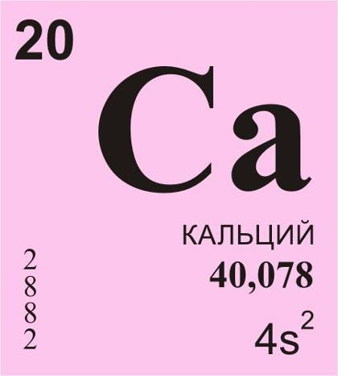
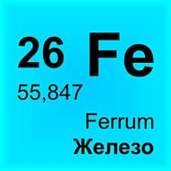
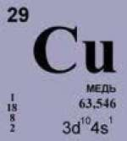
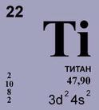
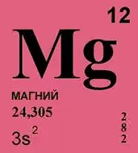
Металлы – химические элементы, образующие в свободном состоянии простые вещества с металлической связью.

Slide 3
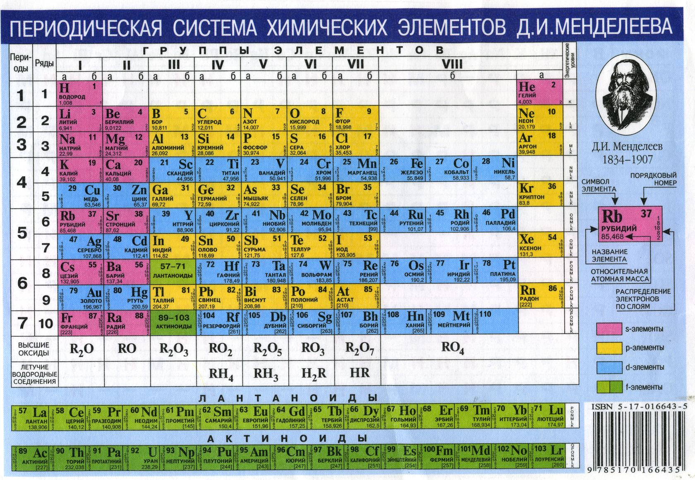

Slide 4
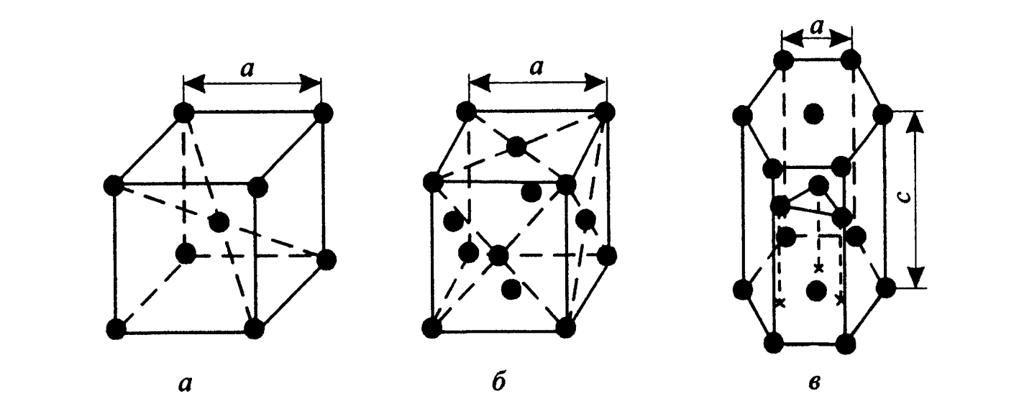
Физические свойства металлов.
Все металлы обладают общими физическими свойствами, так как во всех металлах существует металлическая химическая связь и металлическая кристаллическая решётка.

Slide 5
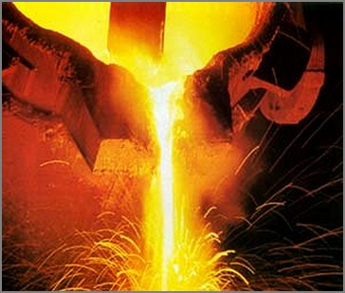
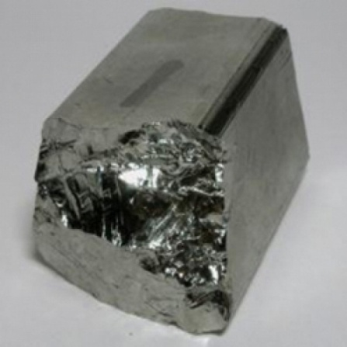
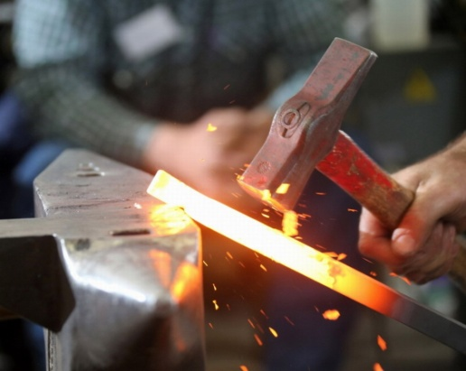
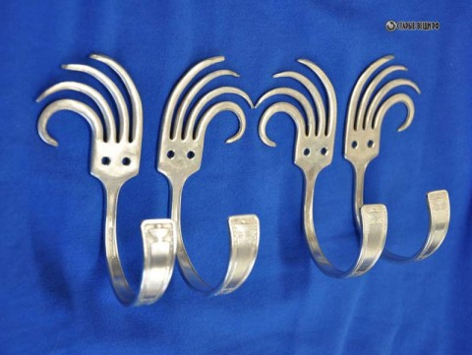
Физические свойства металлов.
Металлический блеск
Плотность
Твердость
Пластичность
Температура плавления
Теплопроводность
Электропроводность

Slide 6
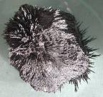
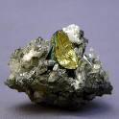
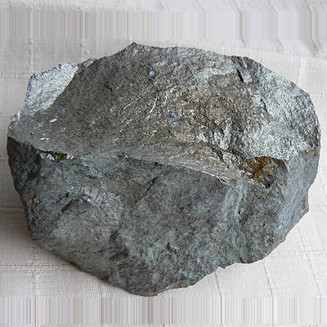
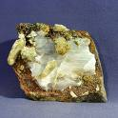
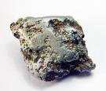
В технике металлы делят на:
Черные металлы
Цветные металлы
Редкие металлы
Благородные металлы

Slide 7
Химические свойства металлов
Металлы взаимодействуют:
С неметаллами с образованием бинарных соединений (оксидов, гидридов, сульфидов, галогенидов и др.)
С водой с образованием щелочей или оксидов и выделением водорода
С растворами кислот с образованием солей и выделением водорода
С растворами солей с образованием новой соли и нового металла

Slide 8
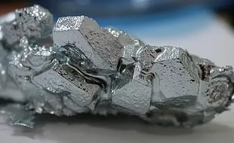
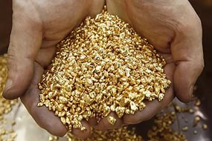
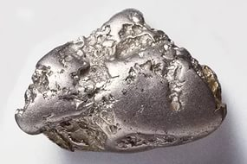
Нахождение металлов в природе
В свободном состоянии в природе встречаются только некоторые металлы:
золото
платина
палладий
родий.
Большинство металлов встречаются в природе в виде соединений: оксидов, сульфидов, хлоридов, сульфатов и т.д.

Slide 9
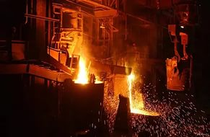
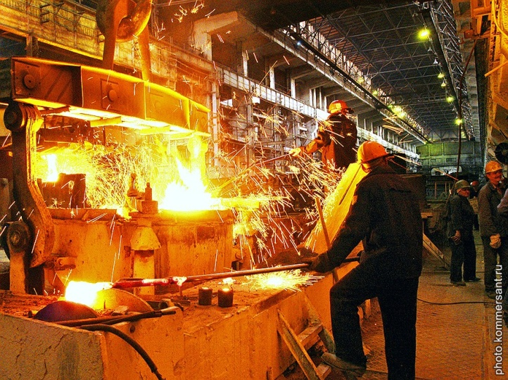
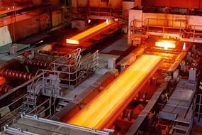
Производство металлов
Металлурги́я —область науки и техники, охватывающая процессы получения металлов из руд или других материалов, а также процессы, связанные с изменением химического состава, структуры и свойств металлических сплавов. В настоящее время металлургия является также отраслью промышленности.

Slide 10
Благодарю за внимание!

